Slide 1


Как подготовить и опубликовать статью
В данном докладе мы рассмотрим основные этапы подготовки и публикации научной статьи.
Узнайте, как создать структурированный текст, провести качественную проверку и выбрать подходящее издание.
Евгения Полянская

Slide 2
Виды статей
Научные статьи
Кейс-стадии
Методические статьи
Публикации в конференционных материалах
Научные статьи - это наиболее распространенный тип публикаций в академических журналах. Они представляют собой подробное описание оригинальных исследований, экспериментов или обзоров существующей литературы.
Кейс-стадии - это описания конкретных ситуаций или случаев из практики. Они могут быть использованы для иллюстрации теоретических концепций, демонстрации примеров успешного применения методов или анализа проблем.
Методические статьи описывают новые методы, подходы или технологии, которые могут быть применены в научных исследованиях или практической деятельности. Они могут содержать описание алгоритмов, процедур, инструментов или программ.
Публикации в конференционных материалах представляют собой краткие доклады или статьи, которые были представлены на научных конференциях. Они обычно содержат результаты исследований или обзоры текущих научных проблем.

Slide 3



Виды научных статей
Научно-теоретические
Научно-практические
Обзорные
Представляют собой глубокий анализ существующих научных знаний, предлагая новые теории, модели или концепции.
Сосредотачиваются на практическом применении научных исследований, представляя решения проблем или предлагая новые методы.
Представляют собой систематизированный анализ научных исследований по определенной теме, суммируя ключевые результаты и тенденции.

Slide 4

Стандарты для подготовки статьи
ГОСТ 7.32-2017
ГОСТ 2.105-2019
Определяет структуру и правила оформления отчёта о научно-исследовательской работе, включая требования к оформлению статьи.
Устанавливает общие требования к текстовым документам, включая научные статьи. Определяет правила оформления, шрифты, размер и расположение элементов.
ГОСТ Р 7.0.7-2021
Определяет правила оформления публикаций в журналах и сборниках, включая требования к структуре, стилю, языку и форматированию статей.

Slide 5
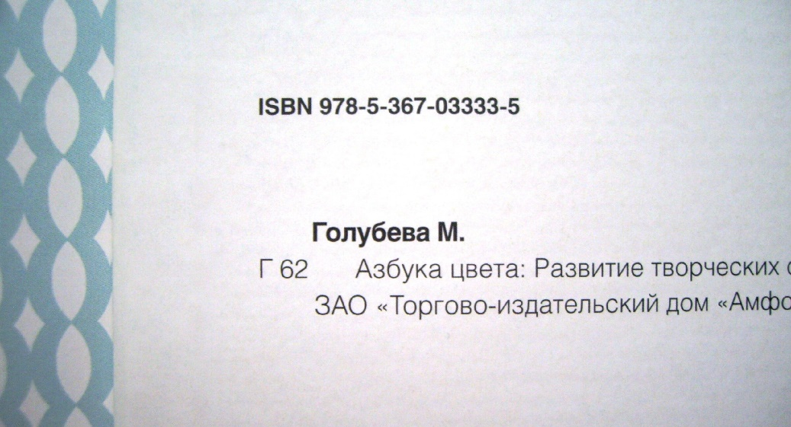
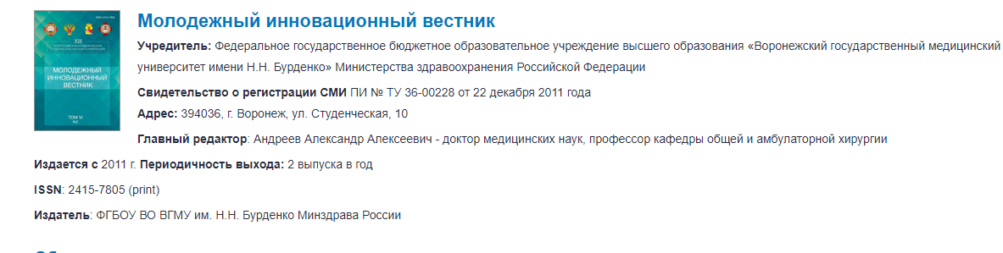
Требования при аттестации
Для аттестации важны публикации в сборниках и журналах.
Сборники должны иметь номер ISBN, а журналы — номер ISSN.
В некоторых регионах есть требования к объему публикаций, например, не менее трех страниц.

Slide 6
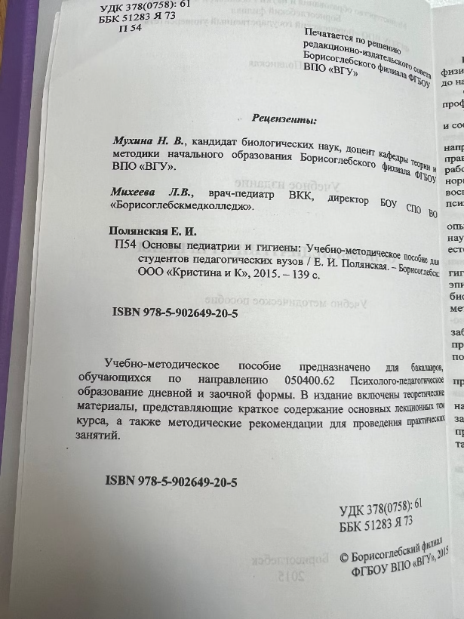
ISBN Объяснение
ISBN (International Standard Book Number) — уникальный идентификационный номер книжного издания. Этот номер свидетельствует, что издание соответствует международным стандартам. Без ISBN невозможна продажа и регистрация издания в любой книжной информационной системе. По ISBN можно узнать, в какой стране выпущена книга, и каким издательством. Один и тот же номер ISBN не может принадлежать различным изданиям.

Slide 7

ISSN
ISSN (International Standard Serial Number) — это уникальный международный 8-значный номер, идентифицирующий периодическое печатное или цифровое издание.
Он позволяет идентифицировать издание независимо от языка или носителя.

Slide 8

Общие замечания
1
Уникальность
2
Цитирование
Авторская публикация должна быть уникальной. Проверьте свою работу на плагиат, используя сайт antiplagiat.ru.
Не забывайте о цитировании с указанием авторов и списком использованной литературы в конце статьи.
3
Источники
4
Публикация на сайте
При использовании иллюстраций, картинок, фото- и видеозаписей в работе, также нужно указывать источники.
Публикация на сайте приравнивается к печатной, если сайт имеет статус СМИ, то есть зарегистрирован как сетевое издание в Роскомнадзоре.

Slide 9
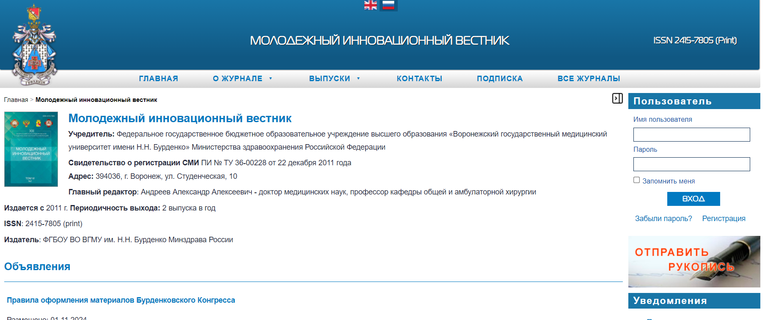

Slide 10

Публикация научных статей: РИНЦ и УДК
В этой части презентации мы рассмотрим, как РИНЦ и УДК помогают публиковать научные статьи. Мы также поделимся советами по написанию и публикации статей.

Slide 11
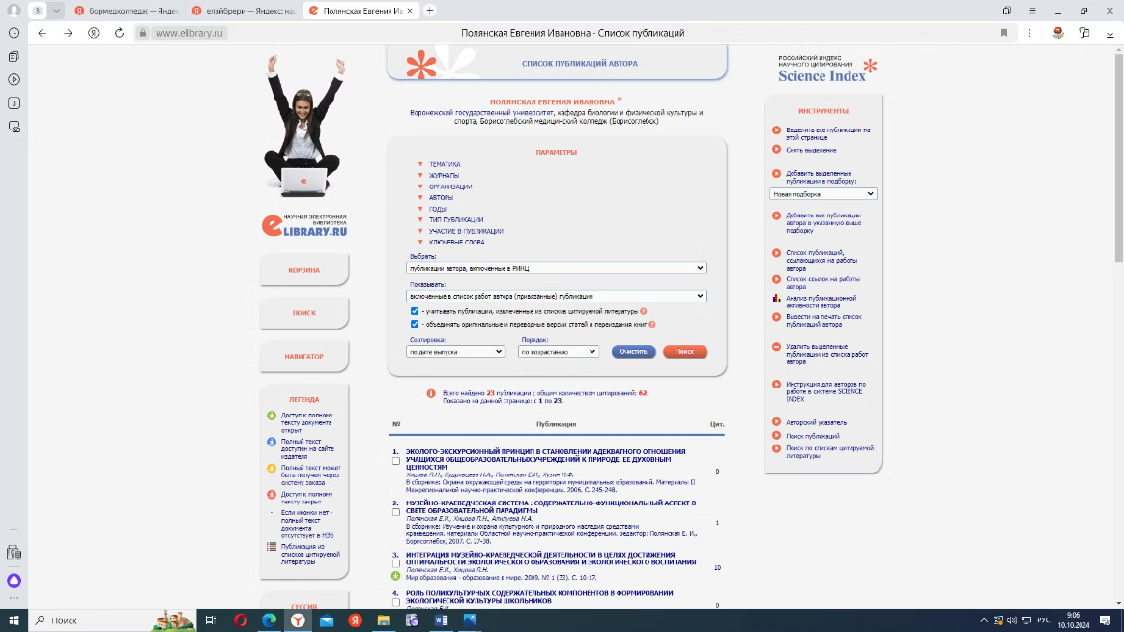
Что такое РИНЦ?
База данных
Аналитический инструмент
Российский индекс научного цитирования (РИНЦ) — это национальная база данных, которая содержит информацию о публикациях российских ученых.
РИНЦ не только хранит данные, но и позволяет анализировать научную активность, эффективность исследований и качество публикаций.

Slide 12

Что такое УДК?
1
Классификация
2
Идентификация
УДК — это универсальная десятичная классификация, система для классификации научной информации.
УДК используется для идентификации тематики научной работы и поиска соответствующей литературы.

Slide 13


Пример статьи
Публикации
в конференционных
материалах
Полянская Е.И. Технология реализации педагогического проекта «Школа Наставничества в БПОУ ВО «Борисоглебскмедколледж» // Наставничество в образовании: культура, идеи, технологии: Всероссийская с международным участием научно-практическая конференция: Часть 2 / Уральский государственный педагогический университет : главный редактор Г.А. Кругликова .- Екатеринбург , 2023 – Текст : электронный

Slide 14

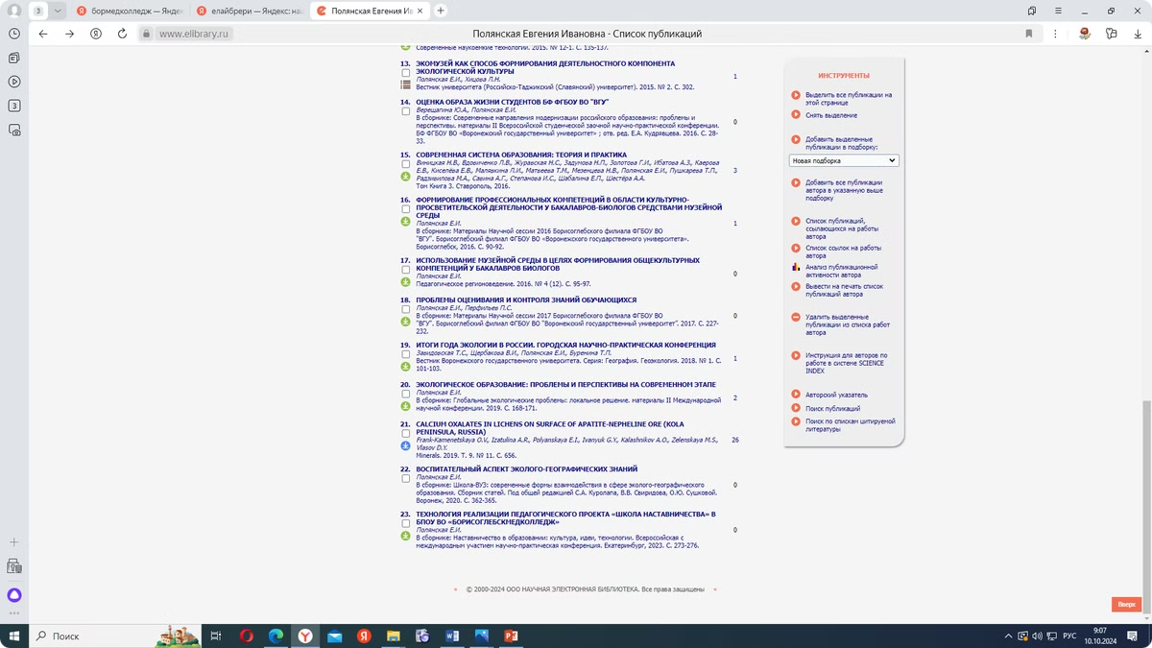


Как РИНЦ и УДК связаны?
Классификация
УДК используется для классификации научных работ, которые включаются в РИНЦ.
Поиск
Используя УДК, можно найти публикации по определенной тематике в базе данных РИНЦ.

Slide 15

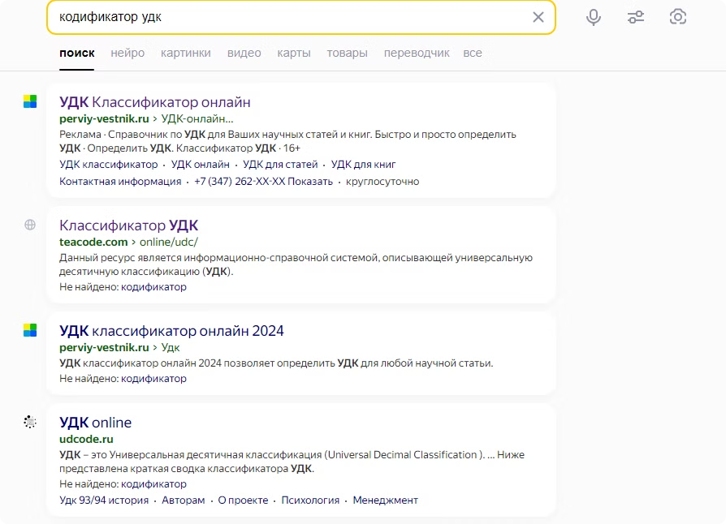
Зачем публиковать статьи в РИНЦ?
Доступность
Видимость
Публикация в РИНЦ обеспечивает свободный доступ к вашим исследованиям для широкой аудитории.
Статьи, опубликованные в РИНЦ, легко найти через поисковые системы и базы данных.

Slide 16


Путеводитель по написанию научных статей
Перед вами руководство по написанию научных статей.
Полянская Евгения

Slide 17
Структура научной статьи
Заголовок
Аннотация
Четко отражает суть статьи, должен быть коротким, информативным, и интригующим.
Краткое резюме, которое содержит главные идеи и выводы статьи, написанное ясным и доступным языком.

Slide 18

Авторство и ключевые слова
1
1. Авторство
2
2. Ключевые слова
В статье необходимо указать всех авторов, их инициалы и контактную информацию в соответствии с требованиями журнала.
Это набор слов, описывающих тему статьи, они помогают читателям найти статью в базах данных.

Slide 19

Основная часть статьи
Введение
Методы
Описывает контекст исследования, формулирует проблему, которую решает статья, и указывает цель работы.
Подробно описывает методику исследования, инструменты и материалы, которые использовались.
Результаты
Обсуждение
Представляет полученные результаты в виде таблиц, графиков, и текстового описания.
Анализирует полученные результаты, сравнивает их с данными других исследований, и формулирует выводы.

Slide 20



Список литературы
Библиография
Цитаты
Список всех источников, которые были использованы при написании статьи.
Важно правильно оформлять цитаты, чтобы избежать плагиата.

Slide 21

Дополнительные элементы
1
Таблицы и рисунки, дополняющие текст, размещаются в конце статьи.
2
Важно тщательно выбирать и оформлять иллюстрации, чтобы они были информативными и понятными.

Slide 22




Написание научных статей: рекомендации
Ясность
Точность
Доказательность
Излагайте свои мысли ясно и лаконично, используя простой и понятный язык.
Будьте точны в описании методов, результатов и интерпретации данных.
Подкрепляйте свои утверждения фактами, данными и ссылками на источники.

Slide 23

Заключение: Ключевые моменты
Научная статья - это ценный инструмент для распространения научных знаний. Помните о структуре, ясности, точности и доказательности при написании статьи, и ваш труд будет ценен для научного сообщества. Публикация научных статей — это важный шаг в развитии педагогической карьеры. РИНЦ и УДК — это ценные инструменты для преподавателей. Используя их, вы можете обеспечить своим исследованиям широкую аудиторию и получить признание в научном сообществе.

